Slide 1
Укуси комах

Slide 2
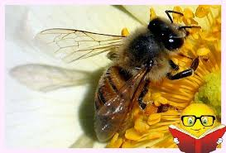
Щорічно в світі більше 10 мільйонів чоловік піддаються нападам отруйних тварин, більше 50 тисяч потерпілих гинуть. При чому летальних результатів від укусів бджіл або ос в 3 рази більше, ніж від укусів гримучої змії.

Slide 3
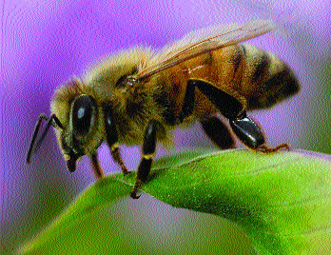
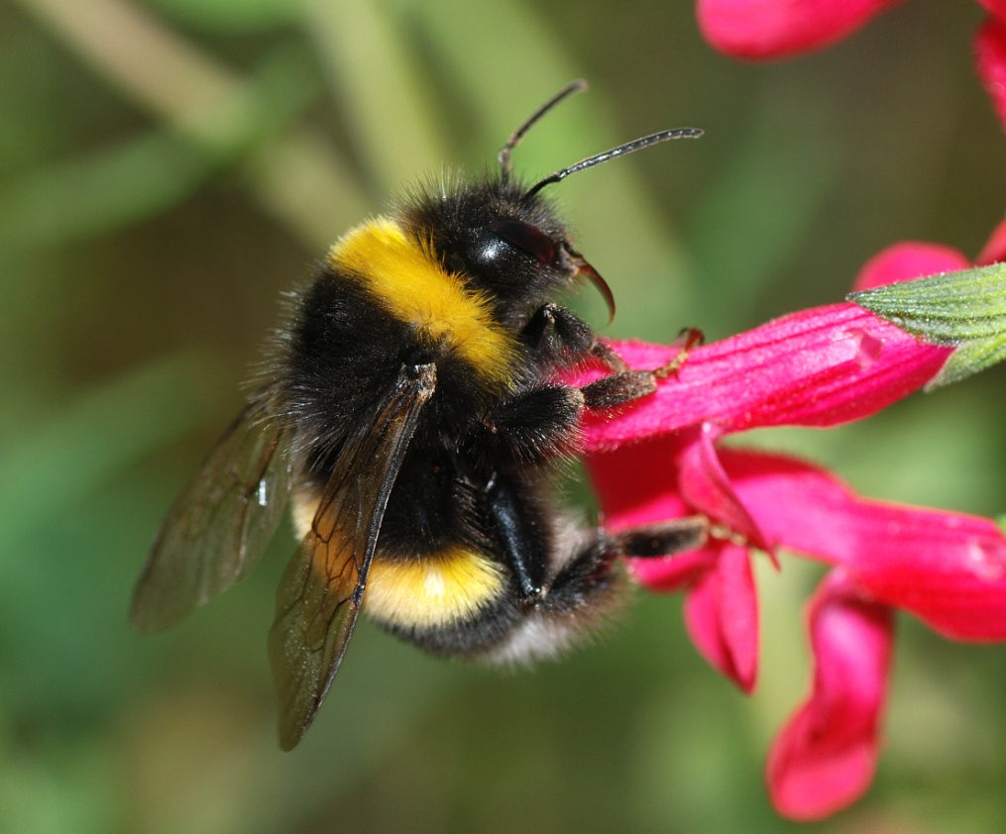
Бджоли, оси, джмелі – комахи, що жалять, можуть бути небезпечними для людей які мають підвищену чутливість до їх отрути.

Slide 4
Щоб уникнути укусів цих комах необхідно:
збираючись на прогулянку, одягати світлий, нейтральний одяг;
бути обережними в місцях скупчення комах, що жалять.
якщо оса сіла рукав одягу, треба просто струсити її, а не прихлопувати, інакше укус гарантований;
не наближатися до бджолиних вуликів і осиних кубел, а також здійснювати різкі рухи, оскільки це провокує напад комах;

Slide 5
Допомога при укусі
1. Відразу ж після укусу бджоли необхідно, обережно видалити пінцетом або навіть нігтями жало з рани,дати постраждалому антигістамінні препарати з аптечки (діазолін, цетиризин, супрастин тощо)
2. Якщо людина знепритомніла, намагайтесь привести її у свідомість, потерши скроні нашатирним спиртом або давши понюхати його.
3. Добре промийте місце укусу водою з милом.
4. Зробіть пов’язку з нашатирного спирту, розведеного водою в співвідношенні 1:5.
6. Давайте потерпілому від укусу пити багато рідини, щоб швидше нейтралізувати отруту.
7. При високій температурі прийміть жарознижуючі засоби і викличте лікаря.

Slide 6
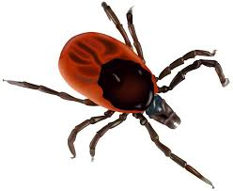
Кліщі
Через слину цих комах можуть поширюватися до 60 видів вірусів. Найнебезпечніший з – них це кліщовий енцефаліт.
Перш ніж вкусити, кліщ може повзати по тілу кілька годин.
Запобігти нападам кліщів неважко, для цього треба користуватися спеціальними засобами – репелентами. Недорогим і досить дієвим репелентом є бальзам “Зірочка”.
Існує кілька способів видалення кліщів. Але всі вони відрізняються тільки інструментом яким видаляється кліщ.

Slide 7
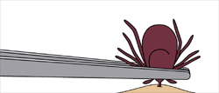
Найзручніше видаляти зігнутим пінцетом або хірургічним затискувачем. Кліща захоплюють якомога ближче до хоботка. Потім його акуратно потягують і при цьому обертають навколо своєї осі в зручну сторону. Через 1-3 оберти кліщ витягується цілком разом з хоботком. Якщо ж кліща намагатися висмикнути, то велика ймовірність розриву.

Slide 8
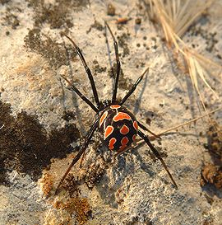
Каракурт
Каракурт відноситься до Чорних вдів (лат. Latrodectus) - поширеного у всьому світі сумнозвісного роду павуків, відомого сильною отруйністю всіх своїх 31 видів.

Slide 9
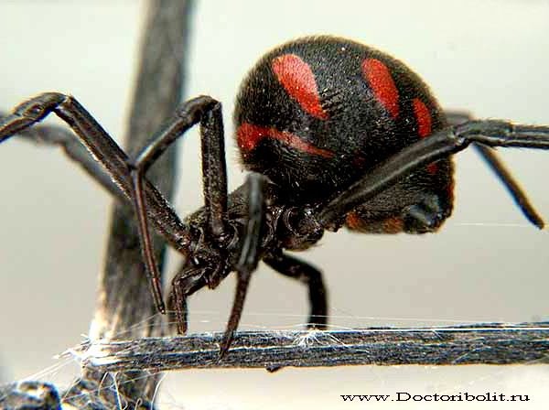
Кусає павук не дуже боляче, а на місці укусу з’являється невелика червона плямочка, яка швидко блідніє чи зникає. Укушене місце не опухає, біль швидко проходить, а уві сні укус можна й не помітити.

Slide 10
Перша медична допомога:
1) В перші 2-3 хвилини можна припекти місце укусу каракурта полум’ям запаленого сірника, для чого 1-2 сірника притискують голівками до місця укусу і підпалюють 3-м сірником. Оскільки уражується поверхневий шар шкіри (до 0,5 мм), полум’я сірників достатньо для зруйнування токсину. На місце укусу також потрібно прикласти лід.
2) Дати постраждалому з аптечки антигістамінні засоби (діазолін, цетиризин тощо.), при наростаючих болях – знебольвальні засоби (аспірин, парацетамол, ібупрофен тощо), інші препарати з аптечки для зменшення симптомів отруєння, наприклад, заспокійливі засоби, тощо.
3) Доставити постраждалого в лікувальний заклад, де йому введуть протикаракуртову сироватку або проведуть іншу дезінтоксикаційну терапію.

Slide 11
Укуси тварин

Slide 12
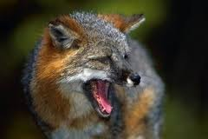
Укуси тварин - Собак, кішок, диких тварин становлять чималу небезпеку для людини. Серед захворювань, що виникають від укусів тварин, особливо небезпечно сказ. Для ран від укусів тварин характерні нерівні краї, нерідко з дефектом тканин. Рани забруднені слиною тварин.

Slide 13
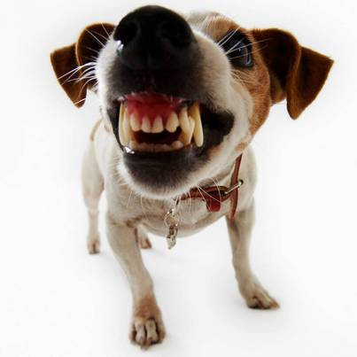
Сказ – це важке вірусне захворювання, що викликається інфекцією. У 99,99% випадків призводить до смертельного результату. Носіями сказу можуть бути всі теплокровні, причому, птиці в їх числі. Але зараження, як правило, приходить від собак, кішок, мишей, лисиць.

Slide 14
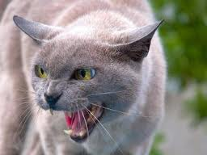
Перша допомога: - Обробити шкіру навколо ран настойкою йоду, промити 3% розчином перекису водню; - Накласти стерильну пов'язку. У всіх випадках рекомендується звернутися за лікарською допомогою в травматологічний пункт, якщо ж потерпілий був укушений невідомою собакою або дикими тваринами (лисиця, єнот тощо), то звернення за лікарською допомогою обов'язково. Таких потерпілих госпіталізують і проводять вакцинацію проти сказу.

Slide 15
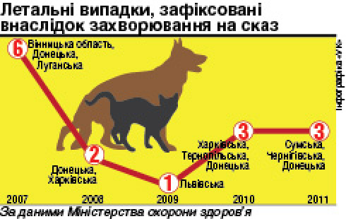
Обов’язково потрібно робити щорічні щеплення проти сказу домашніх та сторожових собак, доставляти фахівцям ветеринарної медицини хворих тварин або їх трупи в разі загибелі. Не можна знімати шкуру з трупів диких тварин, вбивати здорових на вигляд тварин, які нанесли укуси, а терміново викликати ветеринарного лікаря.

